Slide 1
Тема: «Принципы немедикаментозного и медикаментозного лечения, побочные действия препаратов, особенности лечения пациентов пожилого и старческого возраста, оценка эффективности и безопасности лечения, тактика ведения, показания к оказанию специализированной медицинской помощи в стационаре.
Руководитель: Пташинская Анастасия Николаевна
Выполнила: Юшкова Василина Андреевна

Slide 2
введение
Острый живот – это комплекс симптомов, возникающий при повреждениях и заболеваниях органов брюшной полости. Ему свойственны: острое начало, боль в животе, напряжение передней брюшной стенки, признаки раздражения брюшины.
Успех лечения зависит от своевременной диагностики, правильного выбора тактики лечения (консервативная или хирургическая), адекватности ведения пациента во время лечения.

Slide 3

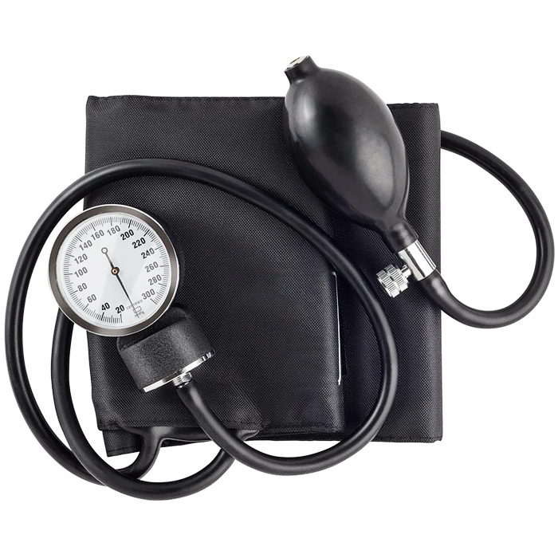
Принципы немедикаментозного и медикаментозного лечения.
Немедикаментозные меры применяются уже при оказании первой помощи:
Постельный режим и полный покой
Прикладывание холода к области болевого очага
Аспирация желудочно-кишечного содержимого через назогастральный зонд при кишечной непроходимости, панкреатите (декомпрессия ЖКТ)
Мониторинг жизненно важных функций
Ограничение физической нагрузки, запрет на вправление грыжи, постановку грелки, приём слабительных и спазмалитиков до осмотра врача.
Главным немедикаментозным методом при большинстве поражений является оперативное вмешательство, которое выполняется сразу после постановки диагноза.

Slide 4
Принципы немедикаментозного и медикаментозного лечения.
Медикаментозное лечение включает применение различных групп препаратов, направлена на устранение болевого синдрома, интоксикации, нарушений гомеостаза. Она включает в себя применение:
Антибиотиков широкого спектра действия
Спазмолитиков
Дезинтоксикационной и инфузионной терапии
Ингибиторы протеолиза
Антациды и ингибиторы протонной помпы
При механической непроходимости с парезом кишечника – стимуляторы моторики.

Slide 5
Побочные действия лекарственных препаратов.
Применение лекарственных средств всегда сопряжено с риском появления побочных эффектов. Они завися от группы:
Аминогликозиды — нефро- и ототоксичность, блокада нервно-мышечной передачи;
Цефалоспорины — аллергические реакции, псевдомембранозный колит, нарушение функции почек при сочетании с нефротоксичными препаратами;
Фторхинолоны — тендинопатии, влияние на хрящ (ограничение у детей), цитолиз печени;
Атропин и платифиллин — тахикардия, задержка мочи, сухость слизистых, риск пареза кишечника при избыточном применении (маскировка перитонита);
Ингибиторы протонной помпы — риск атрофического гастрита, гиперплазии эндокринных клеток, нарушения всасывания микроэлементов;
Инфузионная терапия в больших объёмах — риск отёка лёгких и головного мозга, особенно у пациентов с сердечной патологией;
Анальгетики до установления диагноза — стирание клинической картины и диагностические ошибки.

Slide 6
Особенности лечения пациентов пожилого и старческого возраста
Лица старшего возраста составляют значительную долю пациентов с «острым животом», их ведение имеет особенности. Клиническая картина у таких пациентов часто стёрта, у этого явления есть ряд причин:
Ареактивность организма
Снижение чувствительности болевых рецепторов, деградация иммунной системы и замедление обменных процессов
Наличие сопутствующей патологии (ишемическая болезнь сердца, сахарный диабет, гипертония
Атония кишечника у пожилых повышает риск возникновения и ущемления грыж, калового ущемления; высокая летальность при ущемлении грыж у пожилых достигает 10%;
При пальпируемом инфильтрате в подвздошной области у пожилых обязательна дифференциальная диагностика с опухолью слепой кишки (колоноскопия, ирригоскопия).

Slide 7
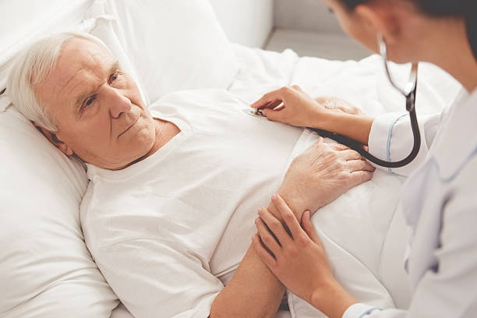
Особенности лечения пациентов пожилого и старческого возраста
Особенности тактики лечения включают в себя:
Полипрагмазия
Титрование объёмов инфузионной терапии во избежание сердечной декомпенсации и отёка лёгких
Низкий порог к анестезиологическому риску
Более ранние и широкие показания к активной хирургической тактике

Slide 8
Оценка эффективности и безопасности проводимого лечения
Эффективность терапии оценивается по клиническим и лабораторно-инструментальным критериям:
Клиника
Лабораторные показатели
Инструментальный контроль
Безопасность

Slide 9
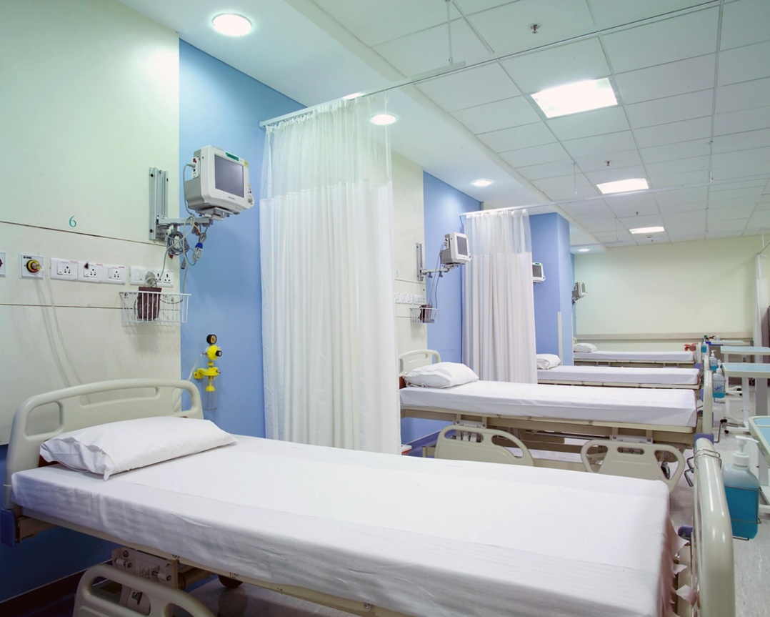
Тактика ведения пациентов и показания к госпитализации в стационар
На догоспитальном этапе при подозрении на «острый живот» пациенту обеспечивают покой, голод, холод на очаг; воспрещаются приём слабительных, грелки, анальгетики, самостоятельное вправления грыжи. Показана срочная доставка в специализированное медицинское учреждение.

Slide 10
Тактика ведения пациентов и показания к госпитализации в стационар
Показания к оказанию специализированной медицинской помощи в стационарных условиях:
Любая травма живота (закрытая или открытая
Острый аппендицит всех форм — аппендэктомия как можно раньше после установления диагноза;
Деструктивные формы острого холецистита (флегмонозная, гангренозная, перфоративная), эмпиема, калькулёзный холецистит с неэффективностью консервативной терапии;
Тяжёлый острый панкреатит с некрозом, кистами, абсцессами, камнями в желчных протоках;
Флегмона желудка и кишечника при неэффективности консервативной терапии, перитонит, перфорация;
Абсцессы брюшной полости (внутри- и забрюшинные, внутриорганные)
Ущемлённые грыжи любой локализации
Острая кишечная непроходимость, не разрешающаяся консервативными мерами в течение 6–12 часов, а также в странгуляционной форме сразу;
Перекрут яичка (не позднее 6 часов от начала
Завороты кишок с признаками непроходимости и перитонита;
Острые нарушения мезентериального кровообращения с инфарктом кишечника

Slide 11


